Slide 1
FÍSICA 121
LIVRO 03
MÓDULO 13

Slide 2
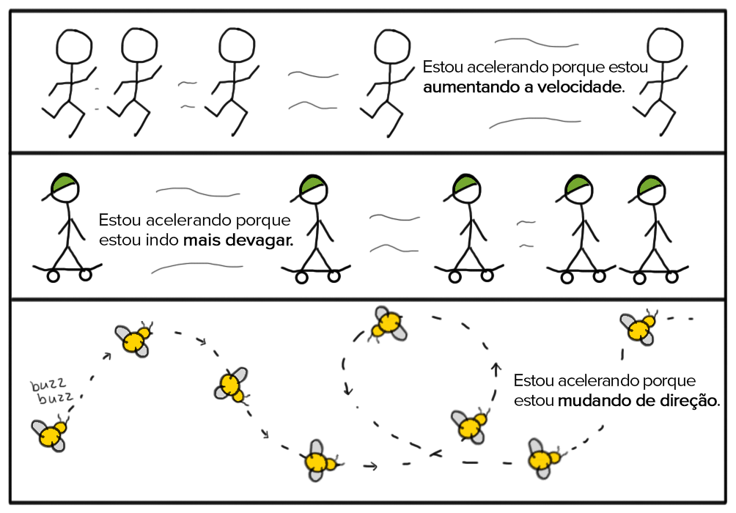
MÓDULO 13
ACELERAÇÃO
VETORIAL

Slide 3
ACELERAÇÃO TANGENCIAL ($\vec{a_{t}}$)
$a_{m}$ = $\frac{∆V}{∆t}$
V = $V_{0}$ + at
S = S₀ + V₀t + $\frac{at^{2}}{2}$
V² =$V_{0}^{2}+2a∆S$

Slide 4
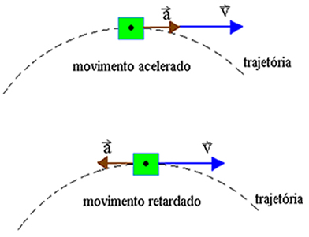
ACELERAÇÃO TANGENCIAL ($\vec{a_{t}}$)
Faz com que o módulo da velocidade sofra alteração. Responsável pelo movimento acelerado ou retardado:

Slide 5
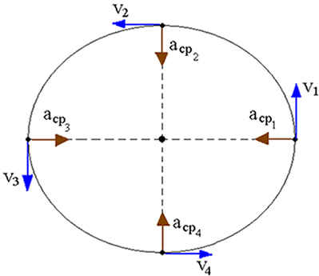
ACELERAÇÃO CENTRÍPETA ($\vec{a_{c}}$)
$$\vec{a_{c}}= \frac{V^{2}}{R}$$
Faz com que a direção e o sentido sofra alteração. Responsável pelo movimento curvilíneo:

Slide 6
VETOR ACELERAÇÃO MÉDIA ($\vec{a_{c}}$)
$$\vec{a_{m}}= \frac{\vec{∆V}}{∆t}$$
Resultado da diferença vetorial:
$$\vec{∆V}= \vec{V} − \vec{V_{0}}$$
$$\vec{V}$$
$$\vec{V_{0}}$$
$$\vec{V}$$
$$\vec{∆V}$$
- $\vec{V_{0}}$

Slide 7
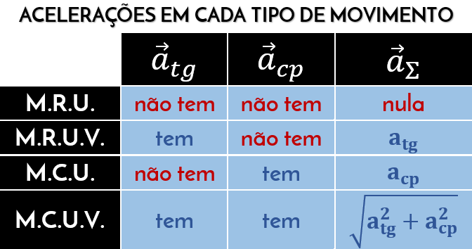

Slide 8
EXERCÍCIOS

Slide 9
Questão 245
$$\vec{a_{c}}= \frac{V^{2}}{R}$$

Slide 10
Questão 249

Slide 11
$\cos{{60}^{0}=\frac{a_{t}}{a_{R}}}$
$$0,5{=\frac{a_{t}}{4}}$$
$$a_{t}=2 m/s^{2}$$
$$\vec{a_{t}}$$
60º
$$\vec{a_{c}}$$
$$\vec{a_{R}}$$
$\operatorname{sen}{{60}^{0}=\frac{a_{c}}{a_{R}}}$
$$0,87{=\frac{a_{c}}{4}}$$
$$a_{c}=3,48 m/s^{2}$$
$$\vec{a_{t}}$$
$a_{c}{=\frac{V^{2}}{R}}$
$$3,48{=\frac{{10}^{2}}{R}}$$
$$R= 28,7 m$$
$$\vec{a_{R}}$$
$$\vec{a_{c}}$$

Slide 12
Resolver:
Números:
244, 248, 254 e 258

